Slide 1
Фишинг
Интернет мошенничество
Вася Пупкин
9В класс

Slide 2

Определение
Фишинг (на англ. phishing, от fishing – рыбная ловля, выуживание) – вид интернет-мошенничества, целью которого является получение доступа к конфиденциальным данным пользователей – логинам, паролям, номерам карт, счетов.

Slide 3
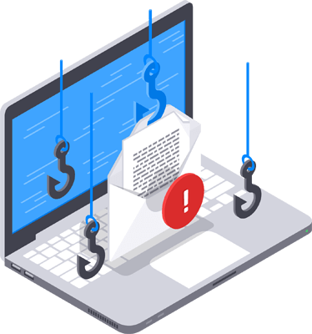
История фишинга
Техника фишинга была подробно описана в 1987 году, а сам термин появился 2 января 1996 году в новостной группе alt.online-service.America-Online сети Usenet, хотя возможно более раннее упоминание в хакерском журнале 2600.

Slide 4
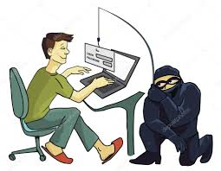
Разновидности фишинга
1. Вишинг
2. Смишинг
3. Фарминг

Slide 5

Вишинг
Получение письма или сообщения, в котором просят позвонить по бесплатному телефону для уточнения остатка средств на банковском счёте. В ходе разговора мошенники узнают номер счёта и PIN код.

Slide 6
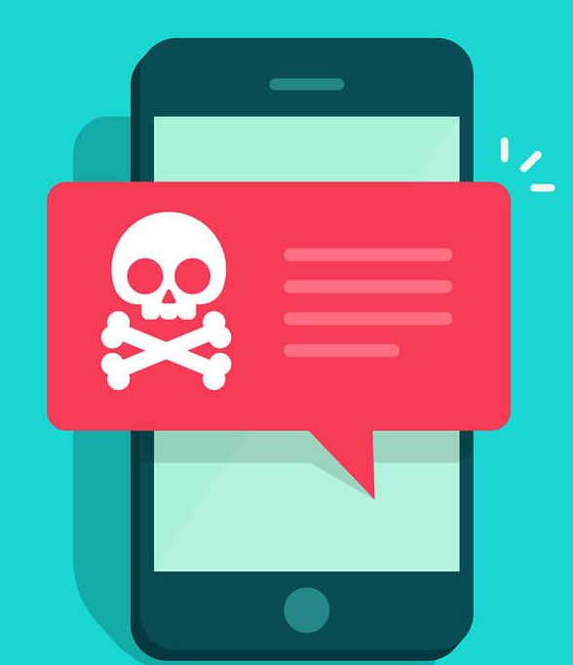
Смишинг
Смс с просьбой перейти на сайт или отправить данные.
Здесь могут дополнительно списать определённую сумму, как за оказание услуги посредством SMS.(платная смс)

Slide 7

Фарминг
Мошенники заменяют на серверах законных сайтов DNS записи, что приводит к перенаправлению посетителя на похожий поддельный ресурс.
Такое происходило только на крупных компаниях. Например Ebay, система платежей PayPal.

Slide 8
Как защититься от фишинга
1. Не заполняйте никакие формы в Интернете с указанием личных банковских данных.
2. Если представляются сотрудниками банка, то перезванивайте в банк лично.
3. Не открывать сомнительные файлы из email почты.
4. Проявлять бдительность при вводе логинов и паролей на сайтах.

Slide 9
Как распознать фишинг-атаку
Фишинговые сообщения могут содержать:
Сведения, вызывающие тревогу, или угрозу, например, закрытие ваши банковый счетов;
Обещание большой денежной выгоды с минимальными усилиями или вовсе без них;
Сведения о сделках, которые слишком хороши, для того, чтобы правдой;
Запросы о пожертвованиях от лица благотворительных организаций после сообщений в новостях о стихийных бедствиях;
Грамматические и орфографические ошибки в большом количестве.

Slide 10

Что делать, если вы стали жертвой фишинга
Смените пароли и PIN-коды во всех своих онлайн-аккаунтах, которые могли попасть под угрозу.
Добавьте предупреждение о мошенничестве в свои отчёты по кредитам
Обратитесь в банк или в интернет-магазин напрямую. Не переходите по ссылкам в фишинговом сообщении.
Если вам стало известно о мошенническом доступе к счетам или открытии счетов, закройте их.
Ежемесячно просматривайте банковские выписки и отчёты по операциям с кредитной картой.

Slide 11

Как избавиться от фишинговых ссылок
Необходимо провести полное сканирование антивирусной программой и удалить то, что он найдет на вашем ПК
(NOD32, Kasperskiy и т.д.)

Slide 12
Спасибо за внимание!

